Slide 1

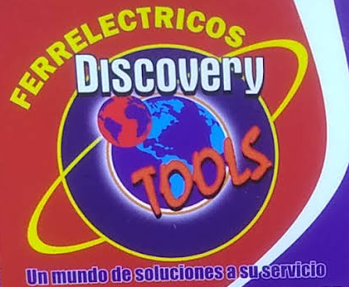
Nombre
Del Proyecto

Slide 2

Discovery Tools
María Camila Barragán Pantoja
Luisan
Valentina Villa Chacón
Luisanys Paola Granadillo Pereira
Servicio Nacional de Aprendizaje –SENA, Centro de Electricidad Electrónica y Telecomunicaciones
Técnico en Programación de Software - TPS, Primer Trimestre
Instructor Albeiro Ramos
Bogotá, 25 de marzo de 2023

Slide 3

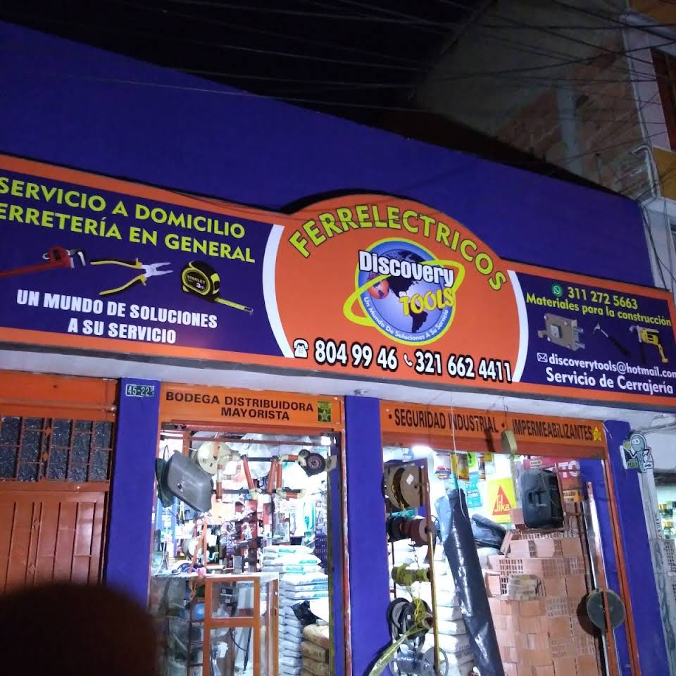
Introducción
Negocio del sector de la construcción (Venta y cotización de artículos de ferretería y electrónica)

Slide 4
Nombre del Proyecto
Problema
Objetivos
Justificación
Alcance
Delimitación
Entregables Trimestre

Slide 5
Problema
Discovery Tools está ubicada en el Sector de Casa Blanca en Kennedy, es un negocio dedicado a la venta y cotización de productos de construcción
Los Procesos en los que se va a intervenir : Inventario, venta y compra de insumos
El análisis de la información: Entrevista. Revisión documental. Observación Directa (Diario de Campo). A quiénes: Dueño del negocio (Hacer las cotizaciones, cuentas y recibir dinero) y al vendedor (asesorar a los clientes y vender)
Las necesidades encontradas:
Inventario (saber que productos tienen y cuales no)
Venta (saber que productos tienen mayor demanda y cuales no)
Compra (tener referencias de diferentes proveedores para la mejorar la compra de productos).

Slide 6
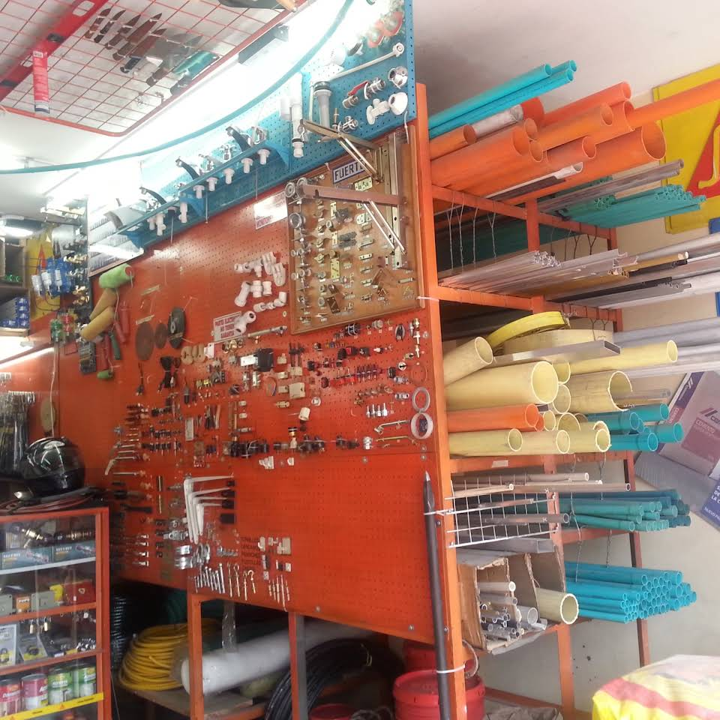
Objetivo General
Desarrollar un Sistema de Información Web Discovery Tools para el apoyo de la venta, compra e inventario del negocio de la Empresa Discovery Tools
Objetivo Específicos
Construir modelo de organización en el inventario de la Empresa
Analizar las Deficiencia en las diferentes actividades de la empresa
Crear un sistema de gestionamiento versátil para los procesos de compra/venta
Gestionar los reportes gráficos e impresos de la Empresa

Slide 7
Justificación
La solución: Se diseña de un Sistema de Información Web denominado Discovery Tools que sirva como herramienta para el soporte de las ventas/compras/inventario de la empresa
La importancia del Sistema: El Sistema permitirá la gestión de los trabajadores como usuarios de la Empresa Discovery Tool. En los Procesos de Inventario donde los Trabajadores Podrán Consultar las cosas que tienen, las cosas que no tienen y las cantidades que hay de los productos (inventario).El Sistema también permitirá la gestión de ventas donde los trabajadores podrán saber los porcentajes de ventas que tienen y que artículos tienen mayor o menor demanda con gráficos y estadísticas. El sistema permitirá la gestión de compra donde los trabajadores podrán verificar los proveedores, precios y envíos de los productos necesarios. Finalmente, facilitará la gestión de reportes gráficos e impresos, necesarios para la toma de decisiones del personal administrativo de la Empresa Discovery Tools
El aporte al Sector: El Sistema Discovery Tools servirá como aporte al sector Administrativo, como una herramienta de ayuda en estadísticas de ventas, inventario y Compra

Slide 8
Alcance
Qué hace el Sistema: Pueden dar a ver los diferentes productos que hay y no hay en el negocio al igual que las diferencias de los productos, también permitirá ver las estadísticas de ventas de productos con mayor y menor demanda de la empresa, además de dar a diferenciar los diferentes beneficios de los proveedores que tienen y por último la gestión de gráficos para la zona administrativa
Qué NO hace el Sistema: no es usado por el cliente, no permite chat con proveedores, ayuda en la contabilidad de la empresa sin reemplazar a la persona encargada
Tecnologías: Descripción de tecnologías del proyecto (Arquitectura de software, patrones de diseño, Back-End, Frond-End, librerías, frameworks, entre otros)

Slide 9
Delimitación
El cronograma: el proyecto un aproximado de 2 semanas, con recolecciones de datos, observación de los procesos realizados en la empresa, entrevistas, con la colaboración de nuestro equipo más la del dueño y el colaborador, entre otros colabores de la empresa

Slide 10
Entregables Proyecto Formativo por Trimestre
Primer Trimestre
Plan de Proyecto
Levantamiento de Información
Diagrama de Procesos
IEEE-830 o Historias de Usuario
Diagrama Casos de Uso
Casos de Uso Extendido
Diagrama de Clases
Prototipo No Funcional
Patrón de Diseño
Entregables
Tercer Trimestre
Planeación de Pruebas
Ejecución de Pruebas
Entregables
Cuarto Trimestre
Manual de Usuario
Sistema de Información Web – Remoto
Entregables
Cuarto Trimestre
Segundo Trimestre
Manual de Instalación
Configuración del Servidor de Aplicaciones
Configuración del Servidor de BBDD
Entregables
Modelo Entidad Relación
Modelo Relacional
Diccionario de Datos
Script de la BBDD
Sentencias DDL
Consultas DML
Automatización de la BBDD
Sistema de Información Web - Local
Entregables

